Slide 1
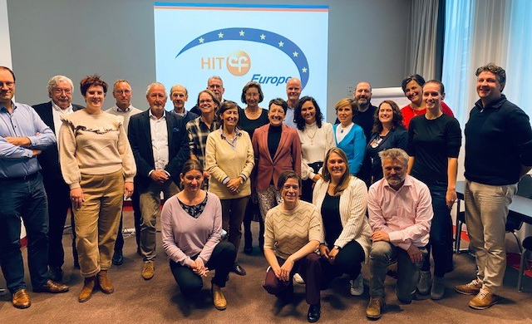
Nieuwsbrief HIT-CF Europe
November 2021
Het HIT-CF Europe-project heeft tot doel nieuwe behandelingsopties te bieden aan mensen met cystic fibrosis (CF) en ultrazeldzame genetische profielen. Het project evalueert de werkzaamheid en veiligheid van kandidaat-geneesmiddelen die worden geleverd door samenwerkende farmaceutische bedrijven bij patiënten die zijn geselecteerd door middel van voorlopige tests in het laboratorium op hun mini-darmen – ook wel organoïden genoemd.
2022
Na twee jaar virtueel vergaderen kon het HIT-CF-consortium op 14 en 15 oktober fysiek bijeenkomen in Brussel. Met deze nieuwsbrief willen wij u op de hoogte houden van de huidige status van het HIT-CF project. Ondanks COVID-19 en branchegerelateerde vertragingen kunnen we belangrijke stappen voorwaarts melden.
FAIR Therapeutics heeft de rol overgenomen van Proteostasis in de CHOICES trial
Vorig jaar liep de CHOICES-studie gevaar omdat HIT-CF-industriepartner Proteostasis fuseerde met Yumanity, dat geen focus heeft op CF. We zijn
ontzettend blij dat de Nederlandse start-up FAIR Therapeutics een exclusieve licentie op de CF-geneesmiddelenportfolio van Yumanity heeft weten te bemachtigen. FAIR Therapeutics heeft het tot haar missie gemaakt om mensen met zeldzame vormen van CF medicijnen te bieden tegen betaalbare prijzen. Het consortium is momenteel in gesprek met de Europese Commissie om FAIR Therapeutics als
partner in het consortium te accepteren. Ondertussen bereidt FAIR Therapeutics de verzending van de grondstoffen van het medicijn uit de VS voor en om ze te verwerken tot pilformaat. We verwachten dat zodra de noodzakelijke kwaliteit controles met succes zijn voltooid, we goedkeuring zullen krijgen van de regelgevende instanties om de CHOICES trial te starten en de eerste deelnemers te werven in de eerste helft van 2022. FAIR Therapeutics kijkt ernaar uit om nieuwe mogelijkheden toe te voegen om het behandelportfolio voor mensen met CF en andere zeldzame longziekten te verbreden
Eloxx Pharmaceuticals blijft zich inzetten voor het werven van HIT-CF-deelnemers voor hun klinische onderzoeken
Eloxx is ook gefuseerd met een ander bedrijf (Zikani). Het nieuwe management van Eloxx Pharmaceuticals heeft besloten de marketing van hun medicijn ELX-002 te versnellen via een procedure genaamd 'Fast Track Designation'. Eloxx zal hun klinische strategie daarop aanpassen en zal mensen met CF zowel uit de HIT-CF-studie als uit de VS rekruteren. Eloxx moet eerst een aantal onderzoeken afronden bij patiënten met G542X-mutaties, die aanzienlijk werden vertraagd door de COVID-19-pandemie. Daarom zullen HIT-CF-deelnemers ongeveer een jaar later dan verwacht voor het onderzoek worden uitgenodigd.
Het consortium werkt actief aan oplossingen voor HIT-CF-deelnemers die niet reageren op een van de tot nu toe geteste medicijnen
De organoïden van meer dan de helft van alle HIT-CF-deelnemers reageren op geen van de geteste medicijnen (CFTR-modulatoren en stopcodon-read-through-medicijnen). Het HIT-CF-consortium werkt er hard aan om deze "non-responders" een gunstige positie te geven om deel te nemen aan geneesmiddelenonderzoek dat hun longfunctie en kwaliteit van leven kan verbeteren.
Alternatieve therapieën, zoals anti-inflammatoire therapie, mRNA en gentherapie worden onderzocht. Het HIT-CF-consortium zal maximale inspanningen leveren voor niet-reagerende deelnemers om het eerste voordeel van deze nieuwe soorten therapieën te hebben. In dit verband is het consortium verheugd aan te kondigen dat, in afwachting van een formeel besluit van de Europese Commissie, Santhera een nieuwe partner zal zijn binnen HIT-CF. Santhera bereidt een klinische studie voor met lonodelestat, een krachtige onderdrukker van ontstekingsreacties in de longen. We verwachten dat in de eerste helft van 2022 ongeveer 60-80 mensen die deelnemen aan HIT-CF zullen worden uitgenodigd om deel te nemen aan deze proef. Meer informatie volgt.
To learn more about the HIT-CF project, visit www.hitcf.org or send an e-mail to HITCF@umcutrecht.nl
This project has received funding from the European Union’s Horizon 2020 research and innovation programme under grant agreement No 755021

